Slide 1
Herbsttagung 2019 | 21.10.2019
„Digitalisierung der historischen Bildstelle 1984-2004 / Teilbestand I“
digiS-Projekt des Deutschen Technikmuseums 2019
Cumulus-Augias-Schnittstelle und Auto-Tagging
Stiftung Deutsches Technikmuseum Berlin
Direktion_Digitale Strategie | Bettina Gries

Slide 2
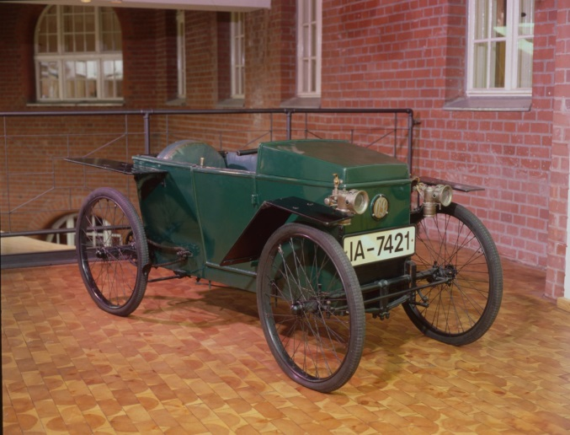
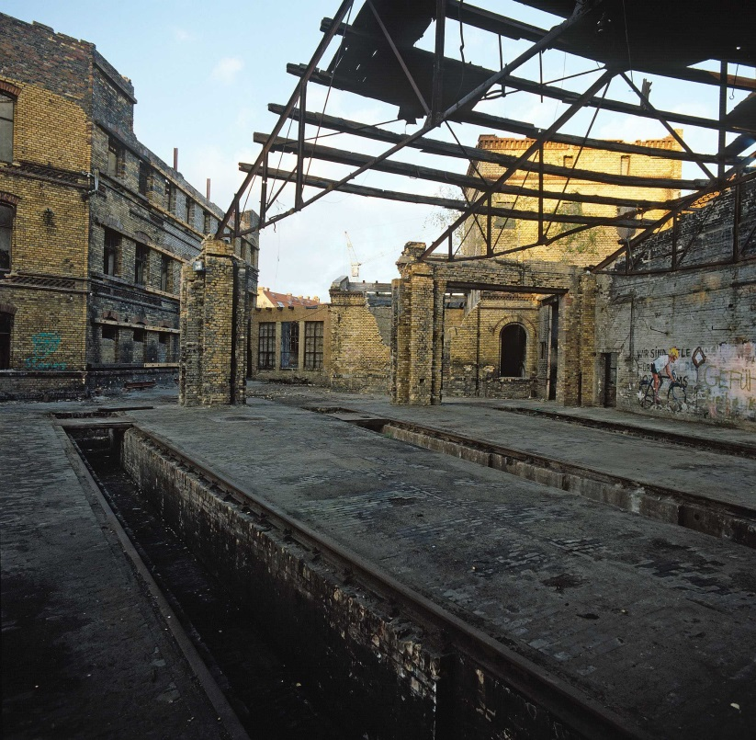
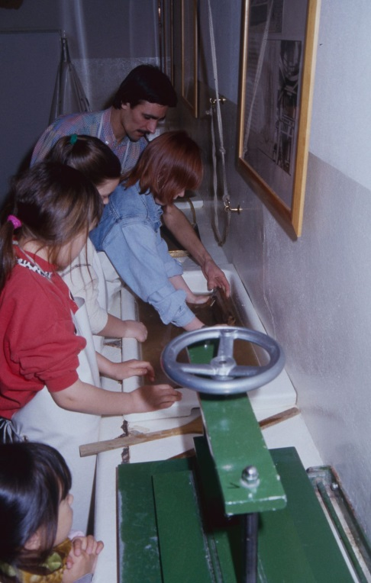
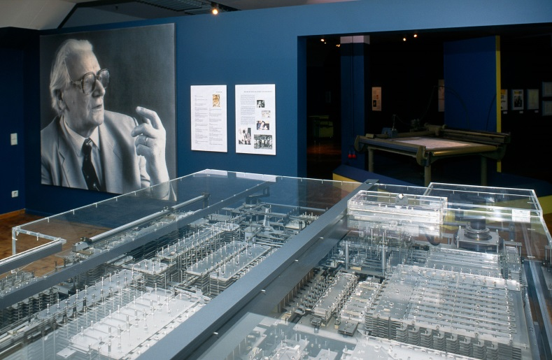
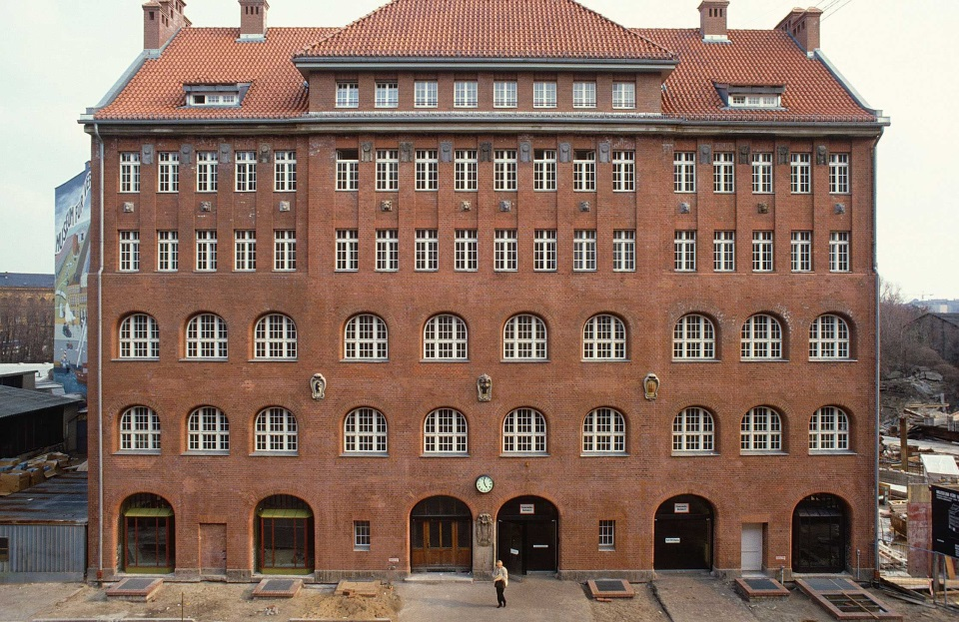
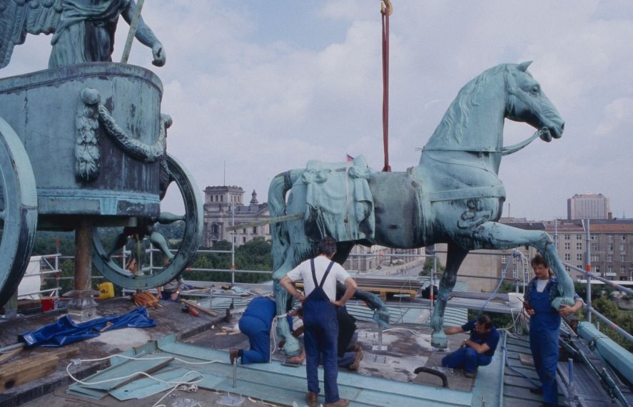
Herbsttagung 2019 | 21.10.2019
Die Ausgangslage…
Stiftung Deutsches Technikmuseum Berlin
Marcel Ruhl | Bettina Gries
Notes:
All diese neuen Tätigkeitsfelder sind schon in der bisheriger analoger Arbeit angelegt, aber sie digital in einer deutlich größeren Dimension auszuleben, erfordert neben strukturellen Veränderungen auch enorme digitale Ressourcen / Digitalisate unseres Besitzes zur weitern Nachnutzung.

Slide 3
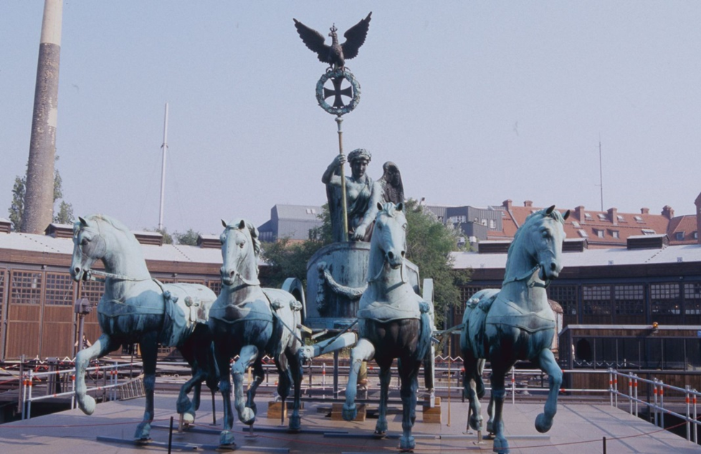
Herbsttagung 2019 | 21.10.2019
Das Ziel…
9500 Dias…
erschließen
digitalisieren
veröffentlichen
Stiftung Deutsches Technikmuseum Berlin
Marcel Ruhl | Bettina Gries
Notes:
All diese neuen Tätigkeitsfelder sind schon in der bisheriger analoger Arbeit angelegt, aber sie digital in einer deutlich größeren Dimension auszuleben, erfordert neben strukturellen Veränderungen auch enorme digitale Ressourcen / Digitalisate unseres Besitzes zur weitern Nachnutzung.

Slide 4
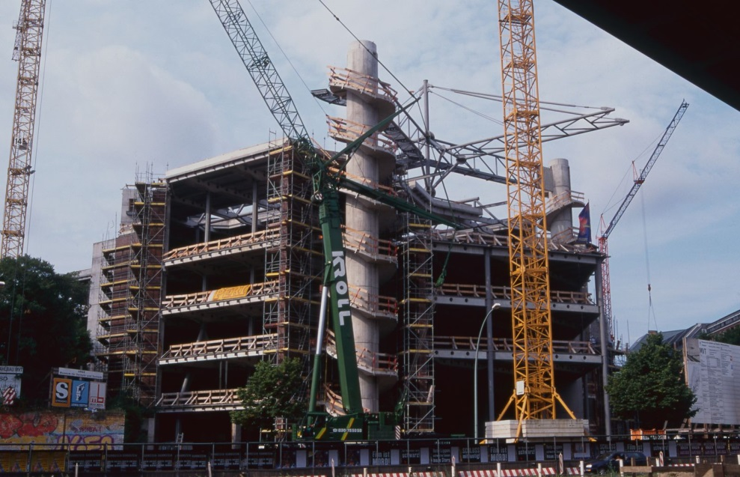
Herbsttagung 2019 | 21.10.2019
Die Baustelle…
Schnittstelle Cumulus-Augias
Auto-Tagging
LIDO Export
Stiftung Deutsches Technikmuseum Berlin
Marcel Ruhl | Bettina Gries
Notes:
Wenn… wir sprechen von wirklich starken Veränderungen , die das Tätigkeitsspektrum jedes einzelnen Mitarbeiters betrifft, wir sprechen von einem veränderten Wahrnehmen der Besucher und Nutzer, von Ende des autoritären Expertentums etc. … UND….

Slide 5
Herbsttagung 2019 | 21.10.2019
Schnittstelle Cumulus/Augias Archiv 9.2
Verzeichnung der Bilder in Augias Archiv 9.2
Abteilungsübergreifende Bildrecherche durch Mitarbeiter über Cumulus
Reduzierung der Speicherorte für Bilddaten
Bildbeschreibung aus Augias nach Cumulus
Vorschaubilder für Augias aus Cumulus
Rückfluß von Metadaten nach Augias nicht vorgesehen
Stiftung Deutsches Technikmuseum Berlin
Marcel Ruhl | Bettina Gries

Slide 6
Herbsttagung 2019 | 21.10.2019
Schnittstelle Cumulus/Augias Archiv 9.2
Stiftung Deutsches Technikmuseum Berlin
Marcel Ruhl | Bettina Gries

Slide 7
Herbsttagung 2019 | 21.10.2019
Schnittstelle Cumulus/Augias Archiv 9.2
Stiftung Deutsches Technikmuseum Berlin
Marcel Ruhl | Bettina Gries

Slide 8
Herbsttagung 2019 | 21.10.2019
Schnittstelle Cumulus/Augias Archiv 9.2
Stiftung Deutsches Technikmuseum Berlin
Marcel Ruhl | Bettina Gries

Slide 9
Herbsttagung 2019 | 21.10.2019
Schnittstelle Cumulus/Augias Archiv 9.2
Stiftung Deutsches Technikmuseum Berlin
Marcel Ruhl | Bettina Gries

Slide 10
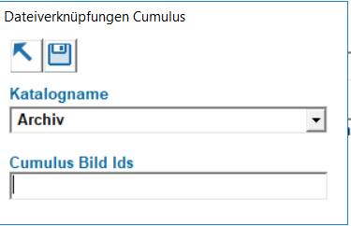
Herbsttagung 2019 | 21.10.2019
Schnittstelle Cumulus/Augias Archiv 9.2
Stiftung Deutsches Technikmuseum Berlin
Marcel Ruhl | Bettina Gries

Slide 11
Herbsttagung 2019 | 21.10.2019
Schnittstelle Cumulus/Augias Archiv 9.2
Stiftung Deutsches Technikmuseum Berlin
Marcel Ruhl | Bettina Gries

Slide 12
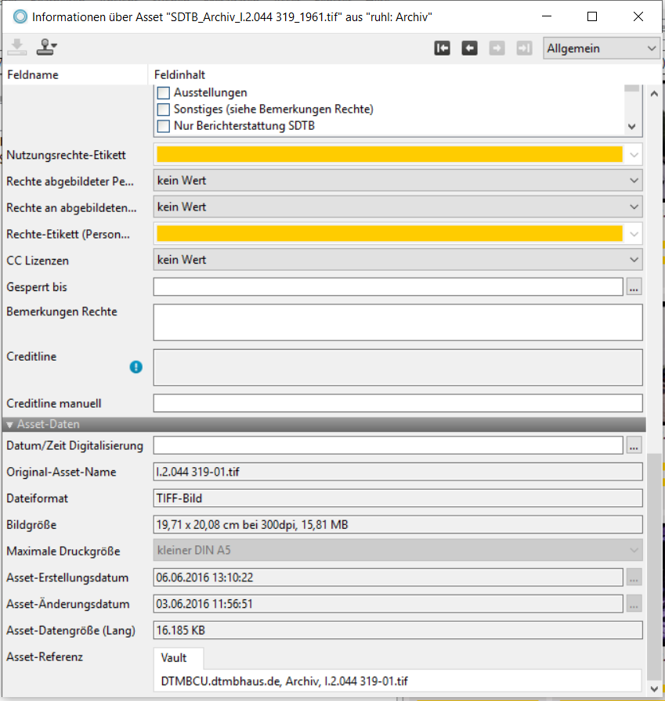
Herbsttagung 2019 | 21.10.2019
Schnittstelle Cumulus/Augias Archiv 9.2
Stiftung Deutsches Technikmuseum Berlin
Marcel Ruhl | Bettina Gries

Slide 13
Herbsttagung 2019 | 21.10.2019
Nutzung des Auto-Tagging
„Erstverzeichnung“ bei umfangreichen Beständen ohne descriptive Metadaten
Zusätzliche Schlagworte für die Recherche → Darstellung in einem extra Kategorienbaum
Zeitersparnis bei Verzeichnung
https://autotagging.cds-gromke.com
Stiftung Deutsches Technikmuseum Berlin
Marcel Ruhl | Bettina Gries

Slide 14
Herbsttagung 2019 | 21.10.2019
Nutzung des Auto-Tagging
Datenqualität noch nicht optimal → manuelle Nacharbeiten notwendig
„Klare“, einfache Bilder werden scheinbar besser erkannt
Aber: für erste Verzeichnung ausreichend
Stiftung Deutsches Technikmuseum Berlin
Marcel Ruhl | Bettina Gries

Slide 15
Herbsttagung 2019 | 21.10.2019
Bei Fragen sprechen Sie uns gerne an.
Marcel Ruhl / Bettina Gries
(ruhl@sdtb.de) / (gries@sdtb.de)
Stiftung Deutsches Technikmuseum Berlin
Marcel Ruhl | Bettina Gries
15

